Slide 1
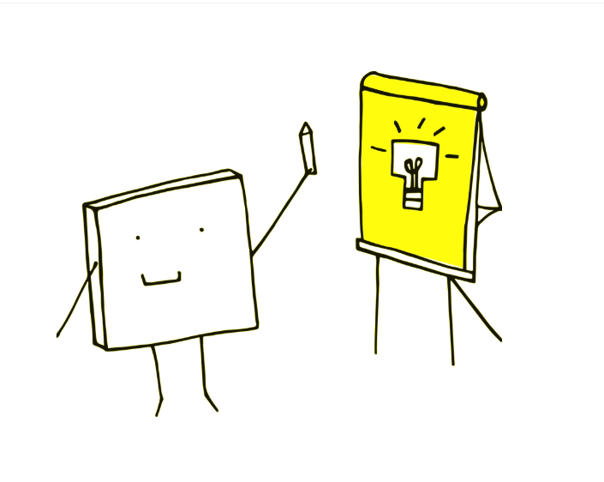
Цифровые помощники участников образовательных отношений с использованием ФГИС «Моя школа»
    Новикова Нина Михайловна,
    учитель информатики
    МБОУ «Лицей №88 г. Челябинска»

Slide 2
Федеральная государственная информационная система «Моя школа» (ФГИС «Моя школа») создается в рамках реализации федерального проекта «Цифровая образовательная среда» национального проекта «Образование», паспорт которого утвержден президиумом Совета при Президенте Российской Федерации по стратегическому развитию и национальным проектам протоколом от 24 декабря 2018 г. №16 и постановления Правительства Российской Федерации от 7 декабря 2020 г. №2040 «О проведении эксперимента по внедрению цифровой образовательной среды». Постановление № 2040 предусматривает расширение доступа обучающихся к качественным программам обучения без ухода от традиционных форм учебных занятий в общеобразовательных организациях.

Slide 3
Целью создания ФГИС «Моя школа» является обеспечение эффективной информационной поддержки органов и организаций системы образования. Она способна объединить в себе множество сервисов и выступить в роли единой государственной информационной системы РФ для реализации образовательных программ всех уровней основного образования.

Slide 4
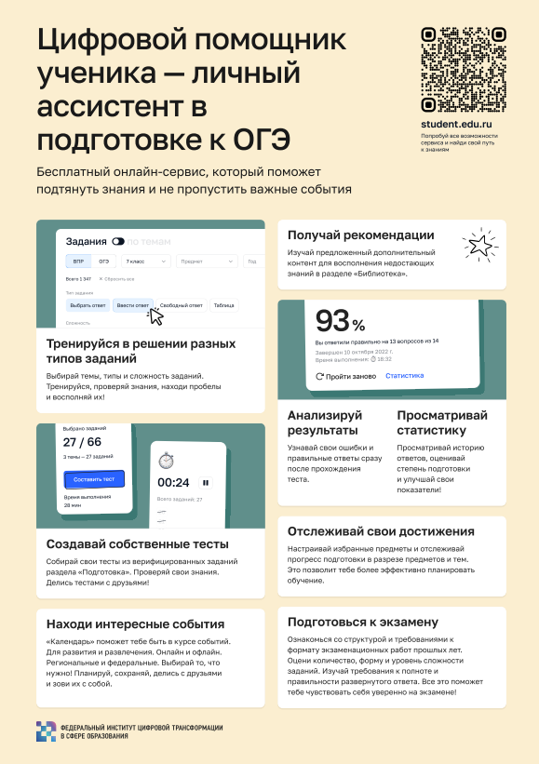
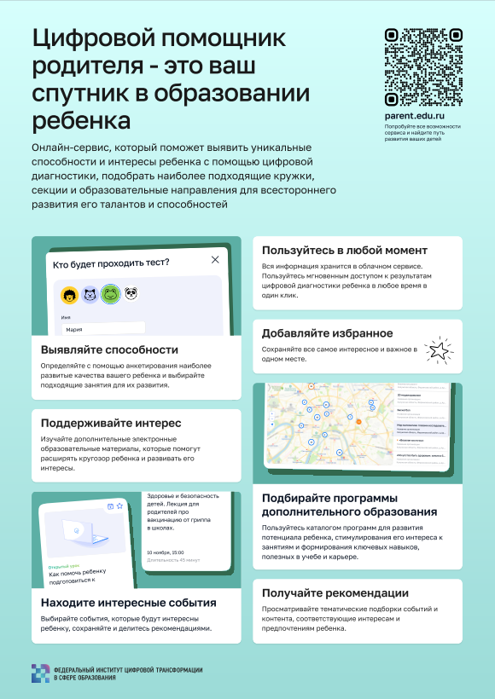
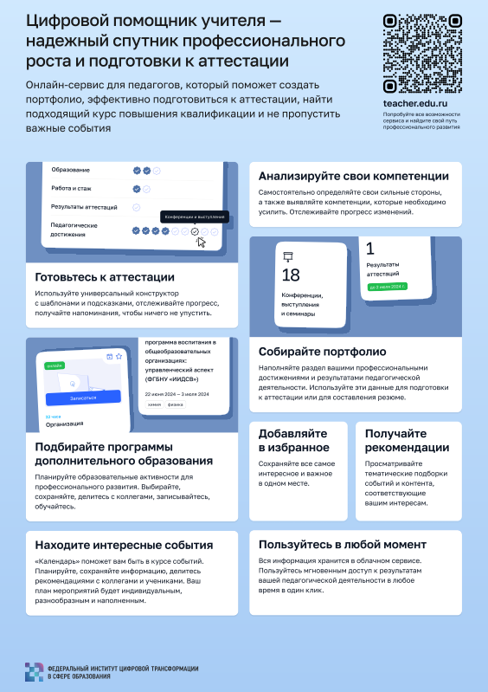

Slide 5
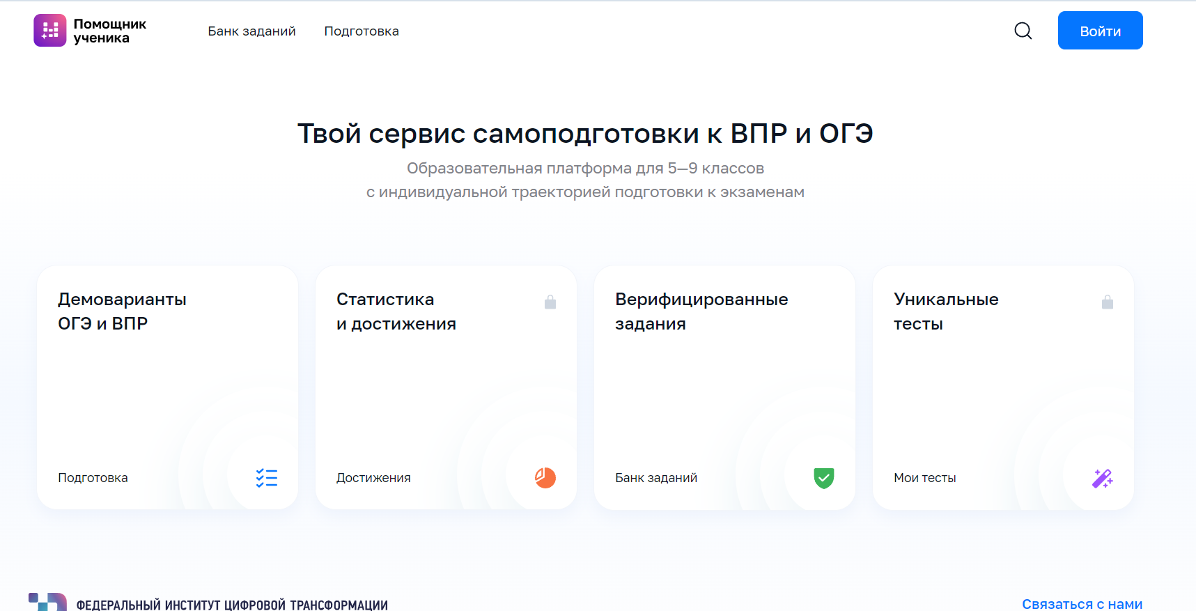
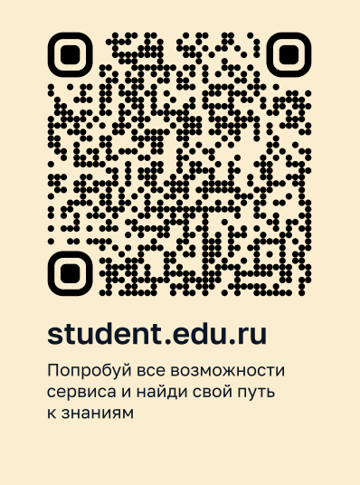
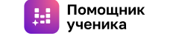
https://student.edu.ru/
"Цифровой помощник ученика" - образовательный сервис для обучающихся, содержащий верифицированные задания и демоварианты для самоподготовки к основному государственному экзамену. Сервис обеспечивает возможность предметной подготовки с использованием верифицированного образовательного контента, а также позволяет отслеживать статистику достижений и прогресса подготовки ученика.

Slide 6
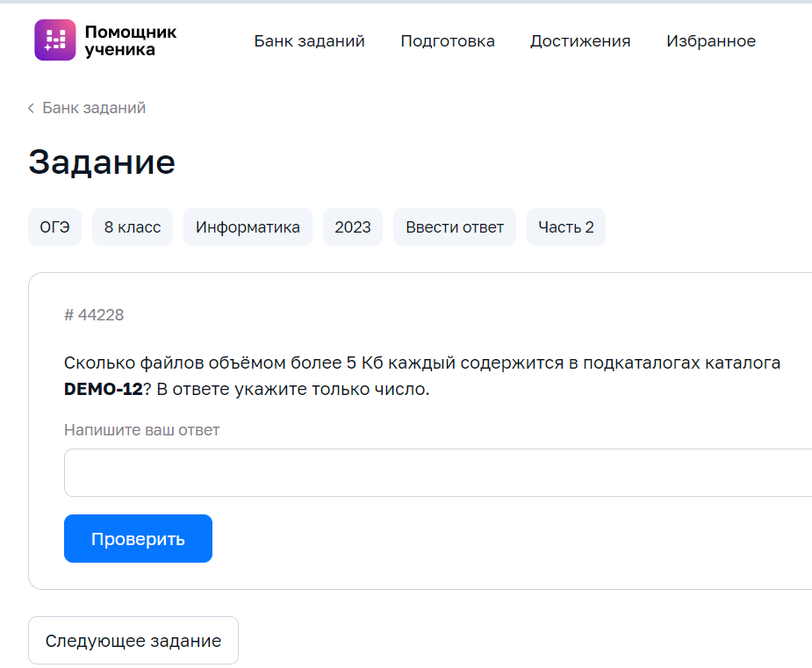
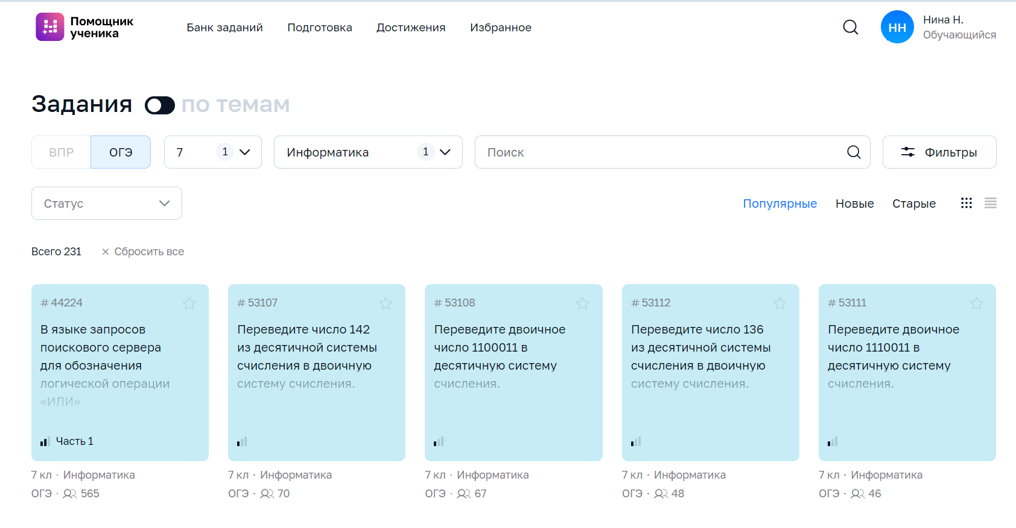
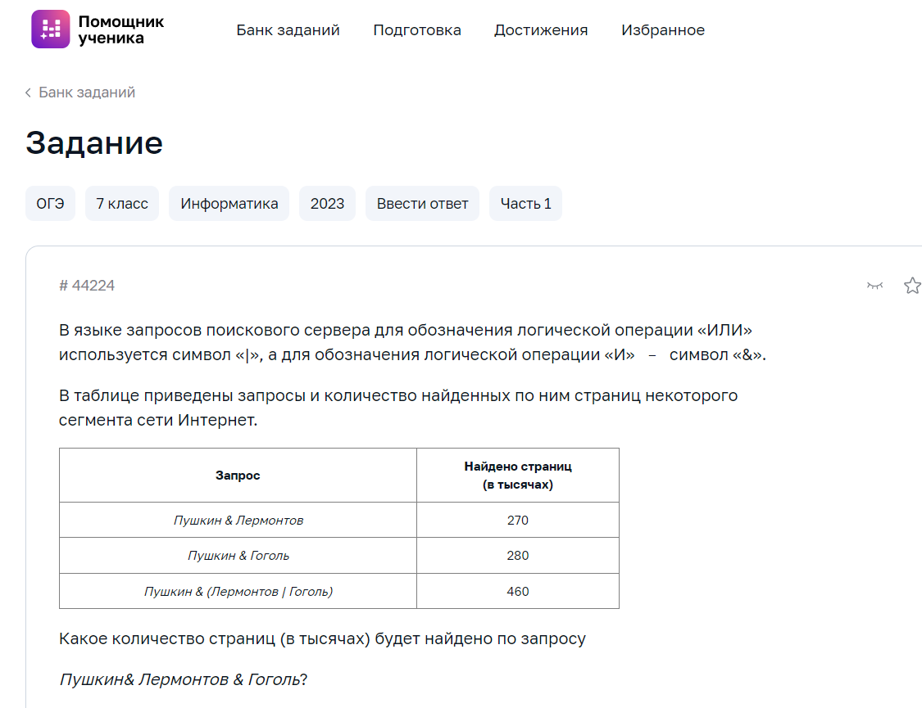
Банк заданий (ОГЭ)

Slide 7
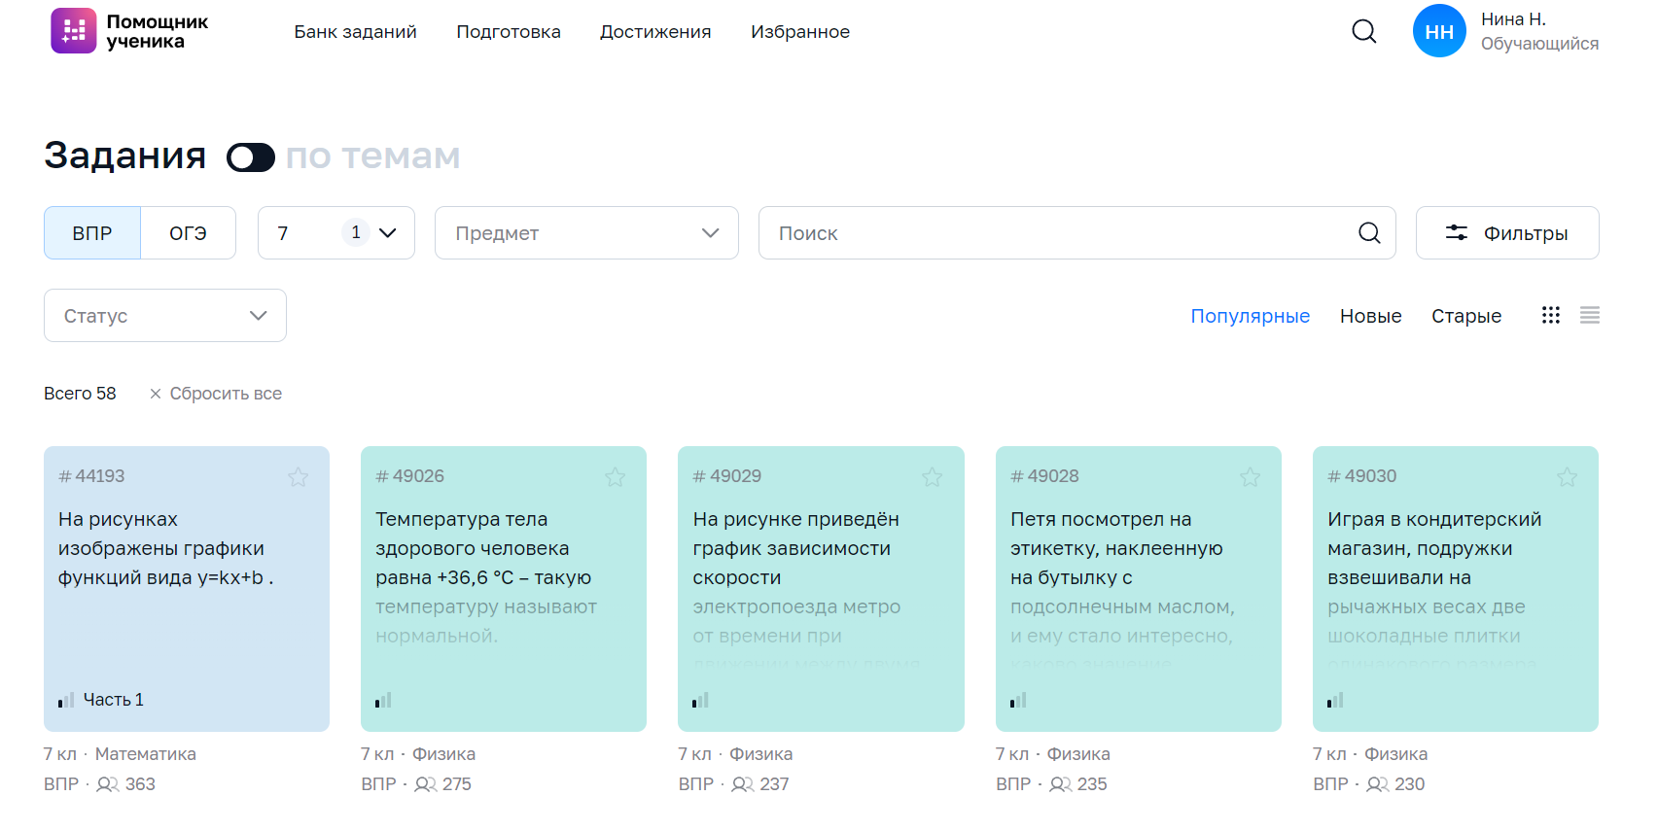
Банк заданий (ВПР)

Slide 8
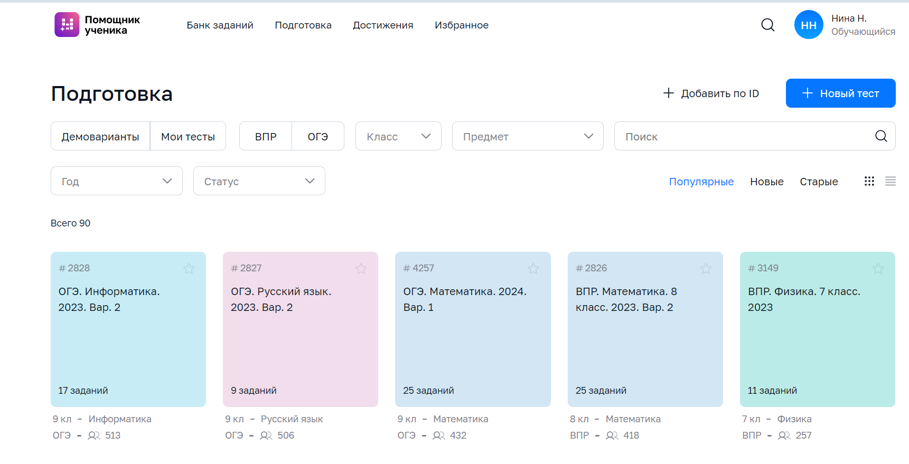
Подготовка

Slide 9
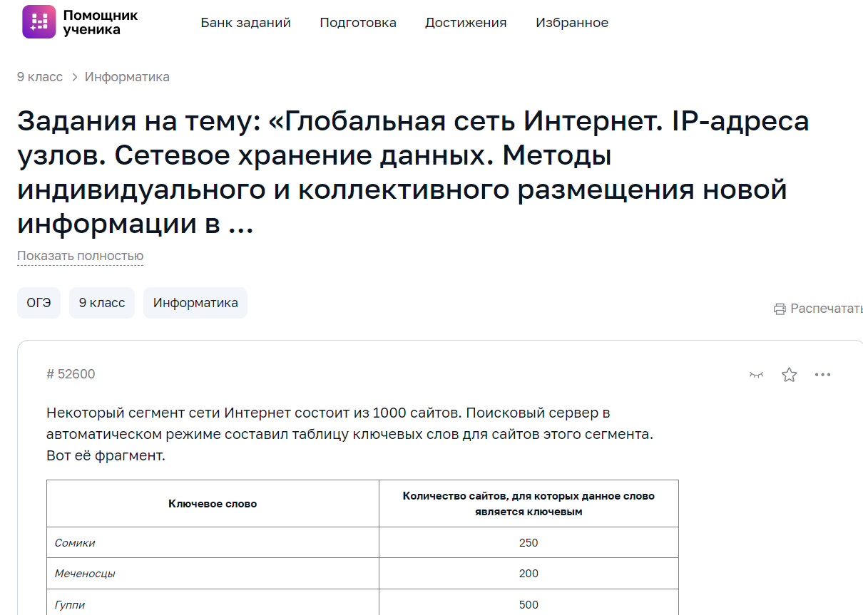
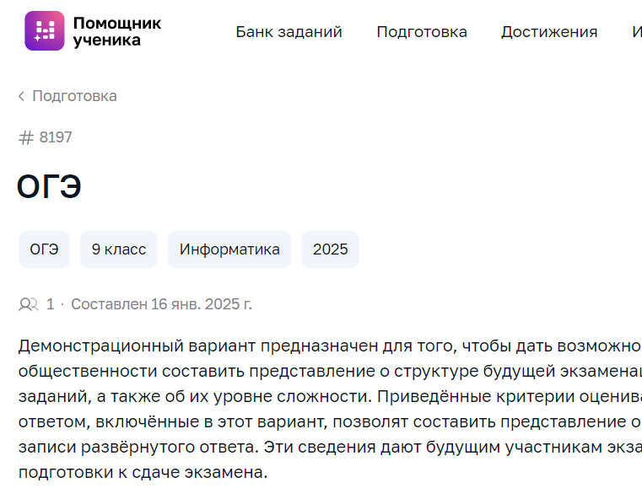
Подготовка

Slide 10
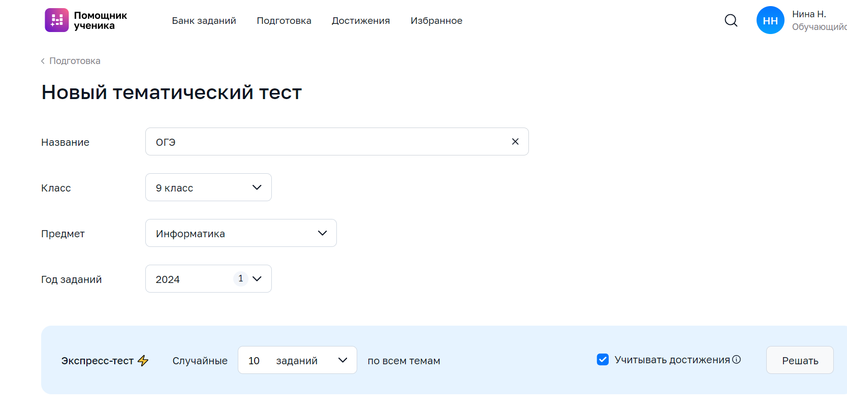
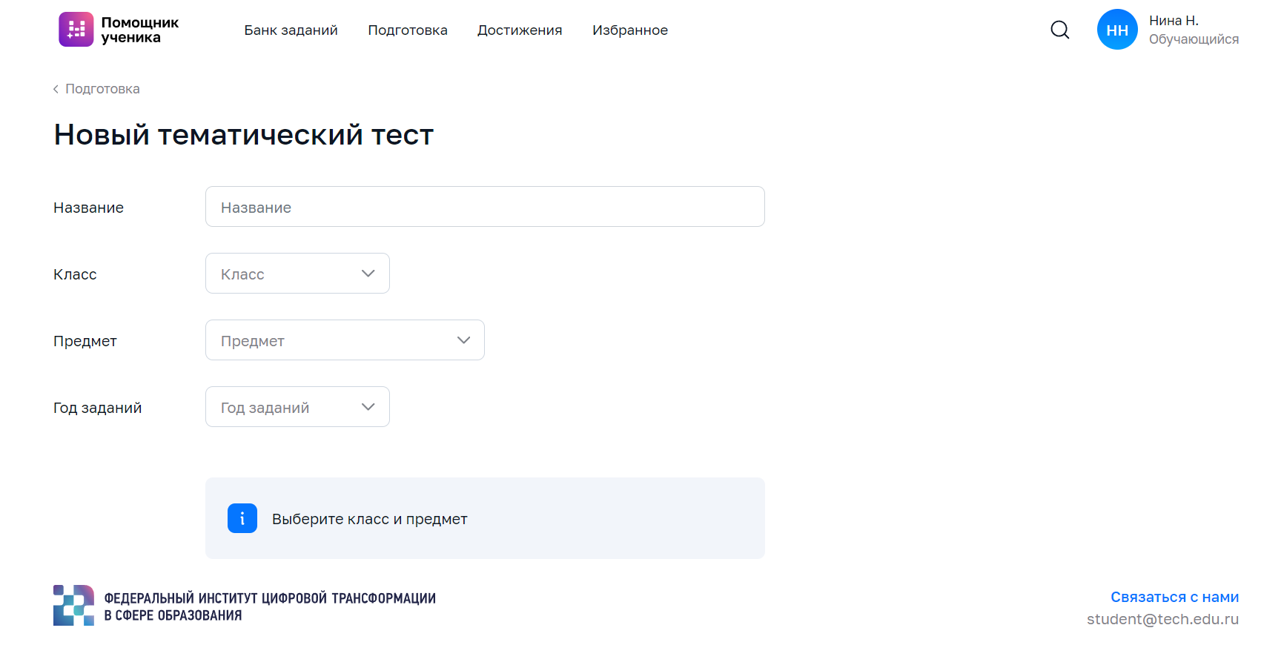
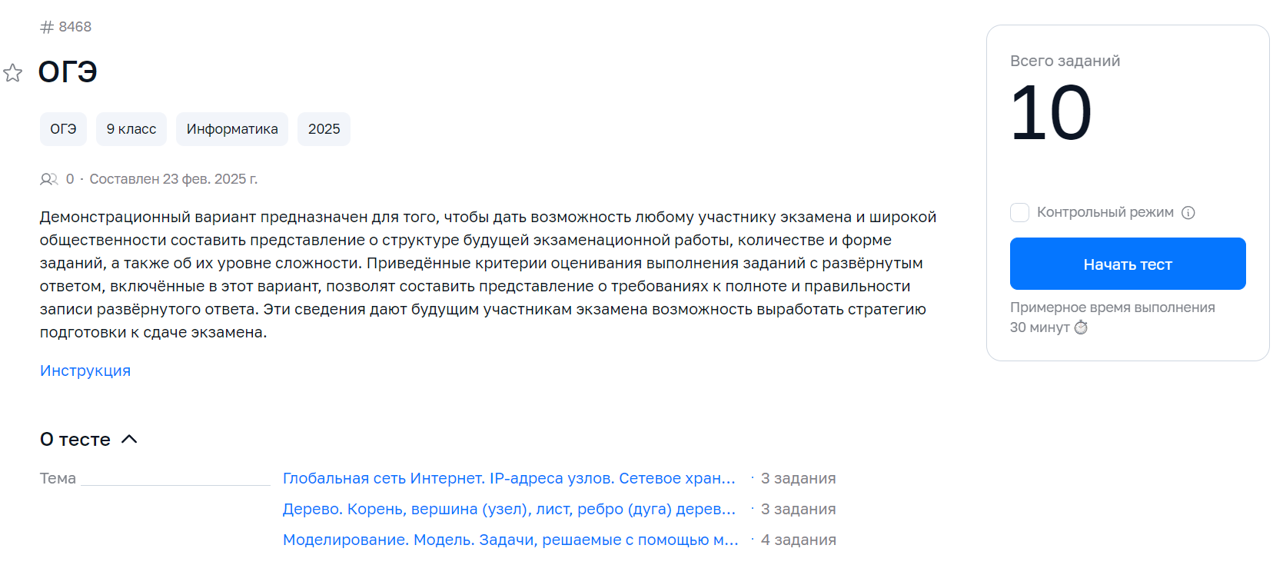
Подготовка

Slide 11
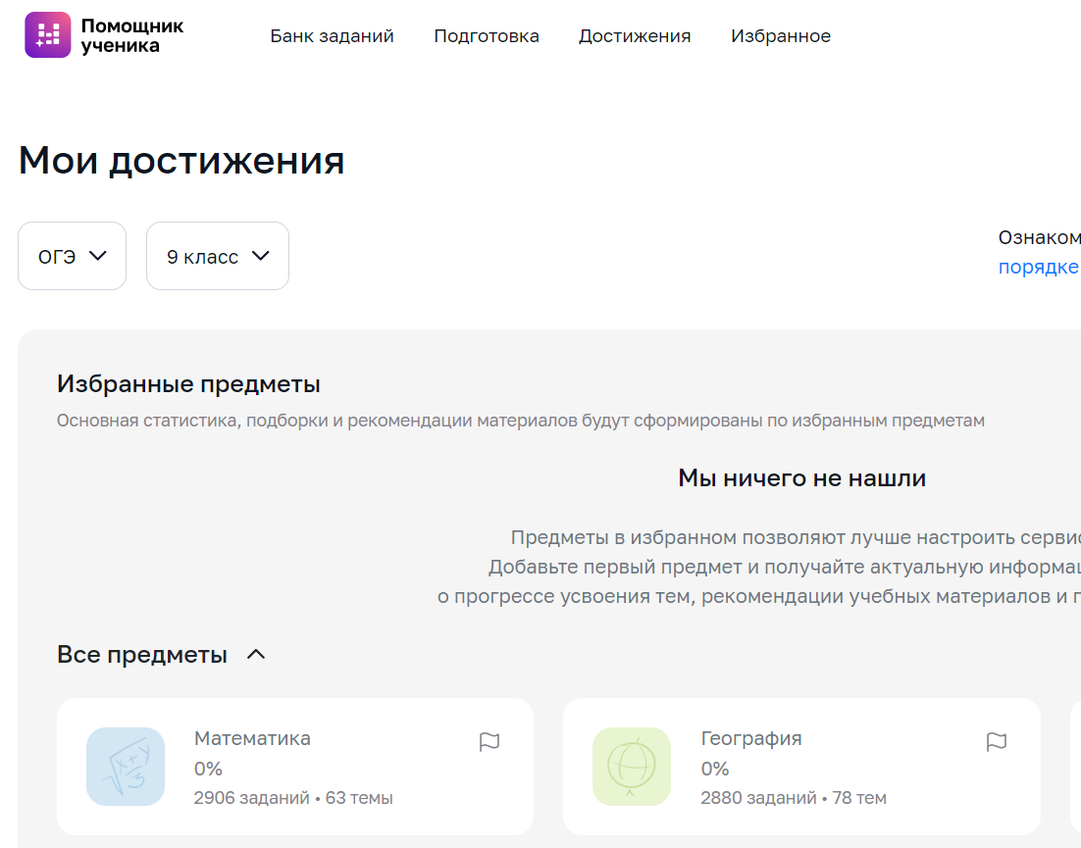
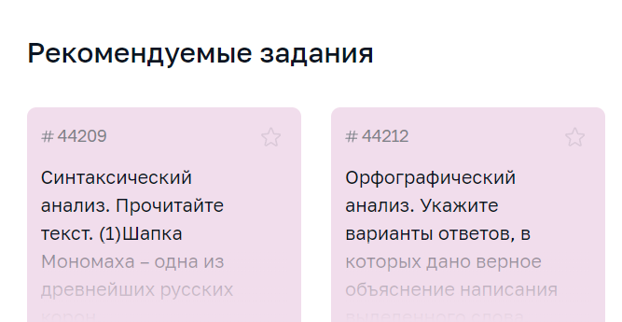
Мои достижения

Slide 12
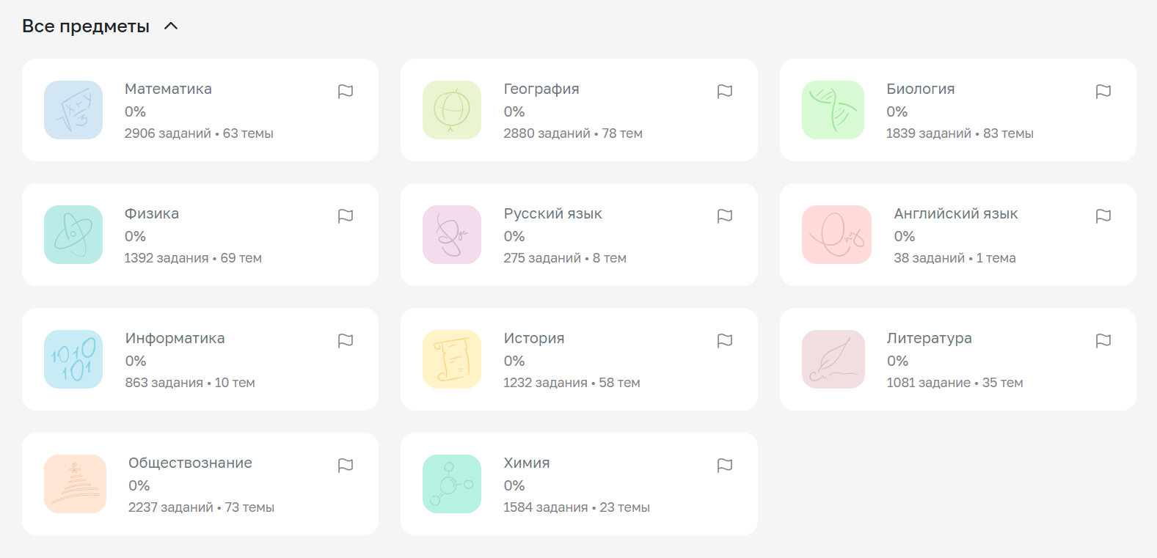

Slide 13
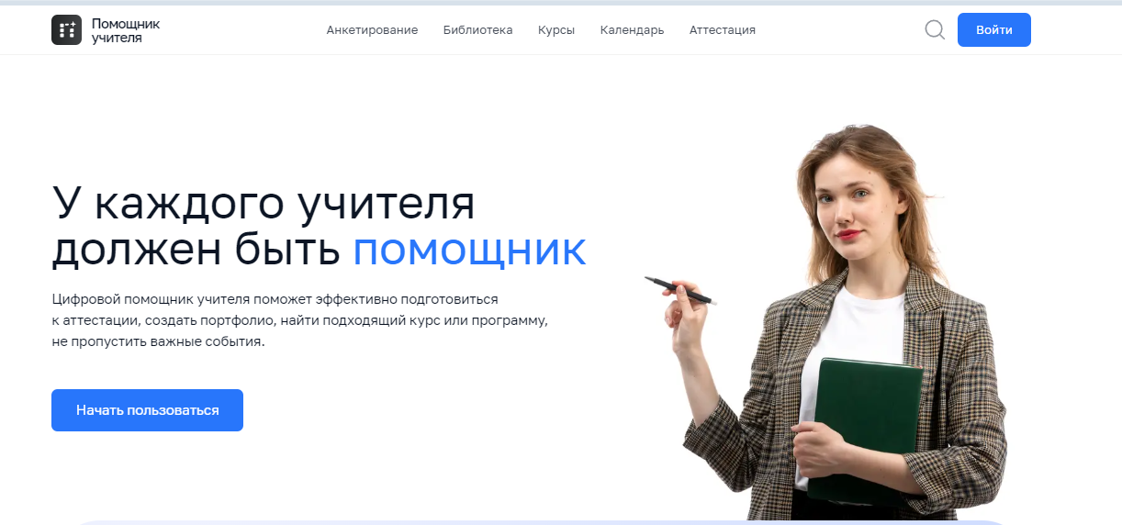
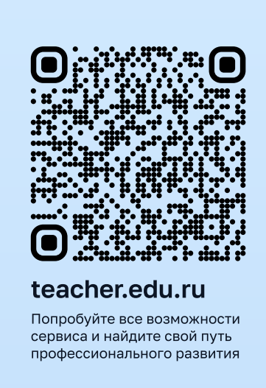
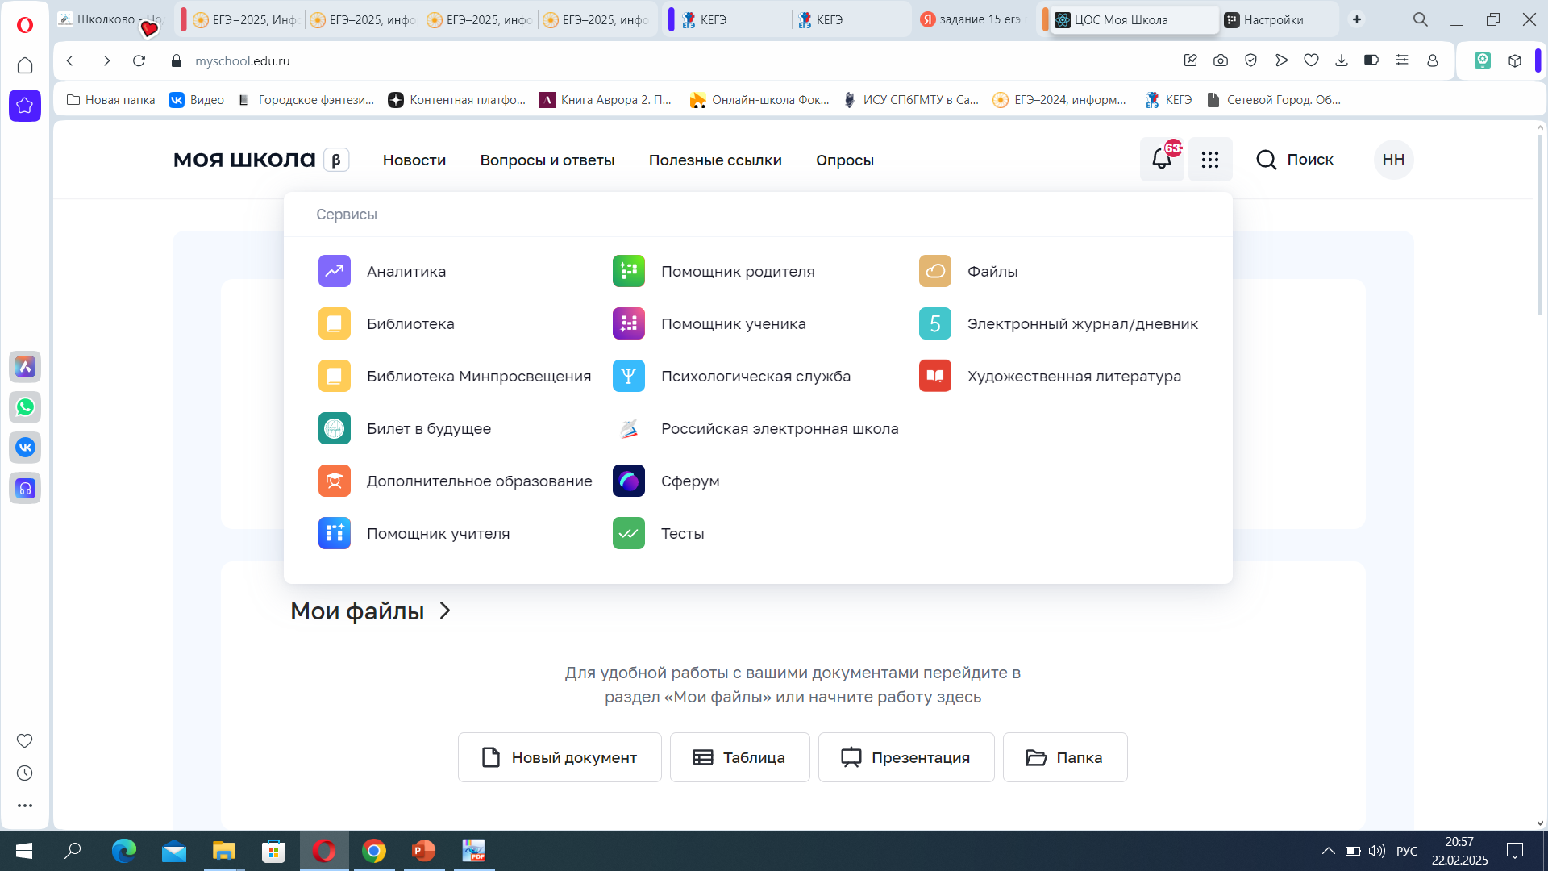
https://teacher.edu.ru/
«Цифровой помощник учителя» поможет создать портфолио, эффективно подготовиться к аттестации, найти подходящий курс повышения квалификации и не пропустить важные события

Slide 15
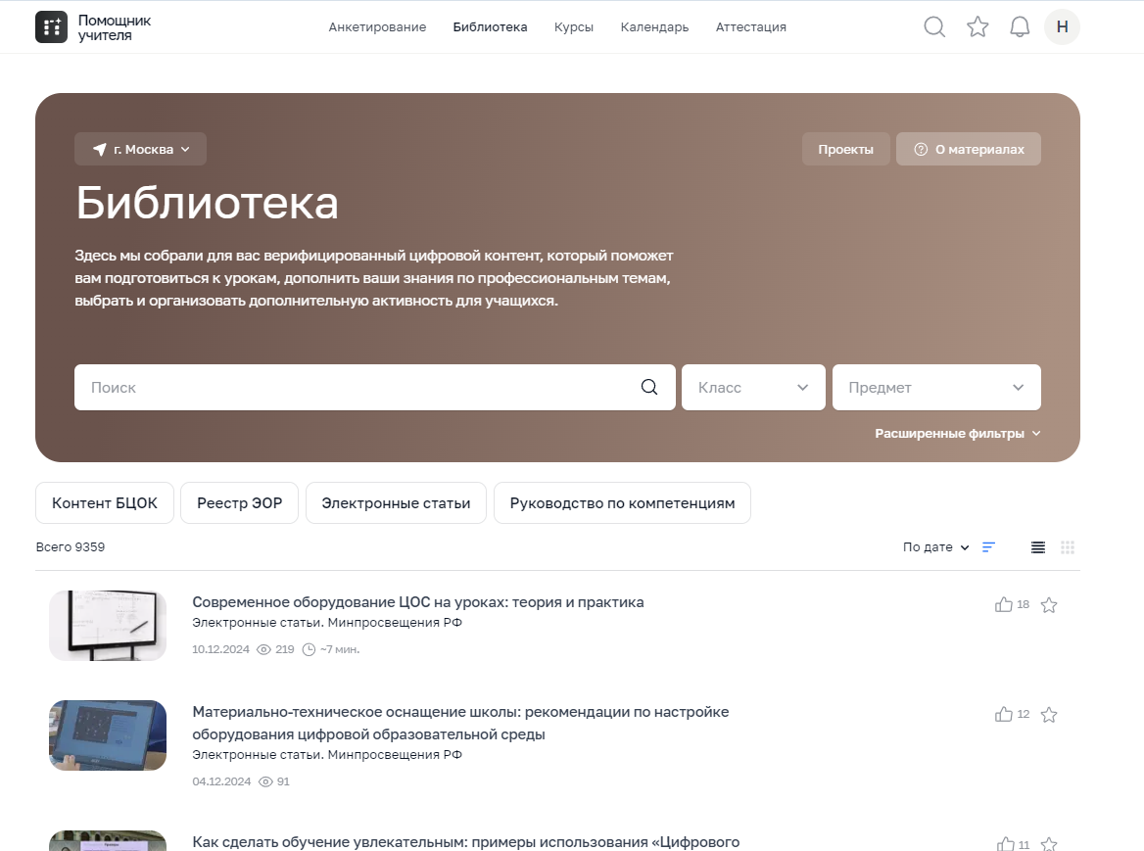
Библиотека

Slide 16
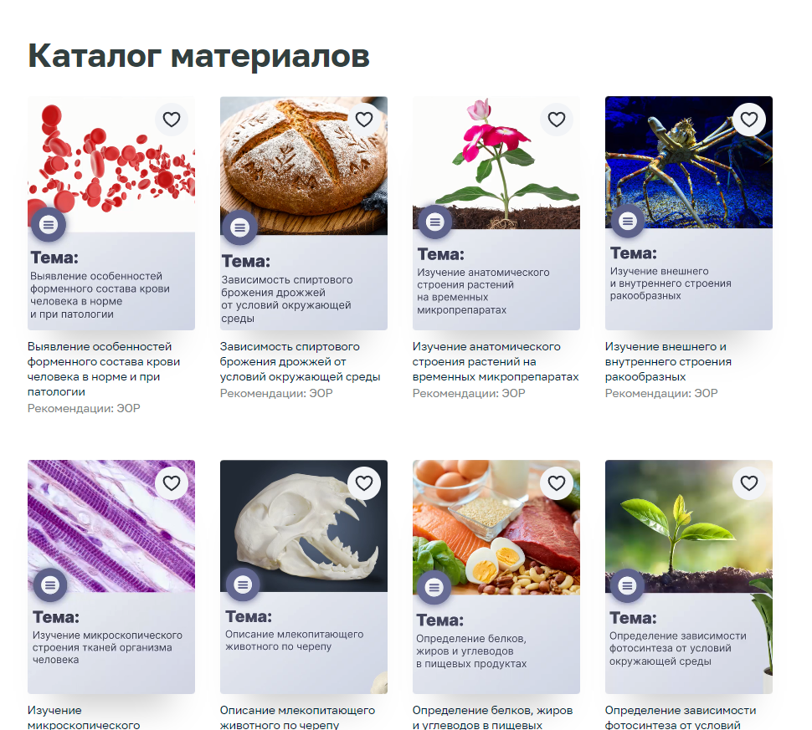
Библиотека

Slide 17
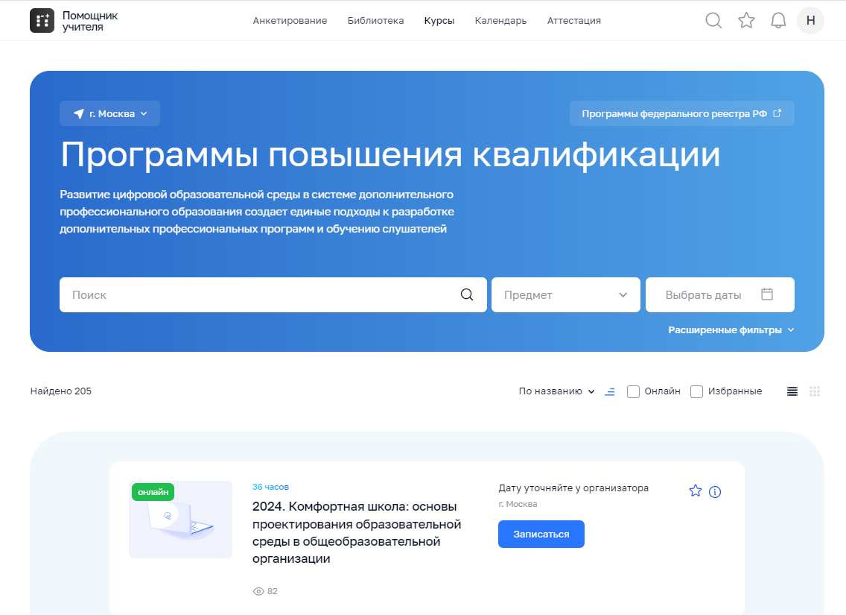
Программы

Slide 18
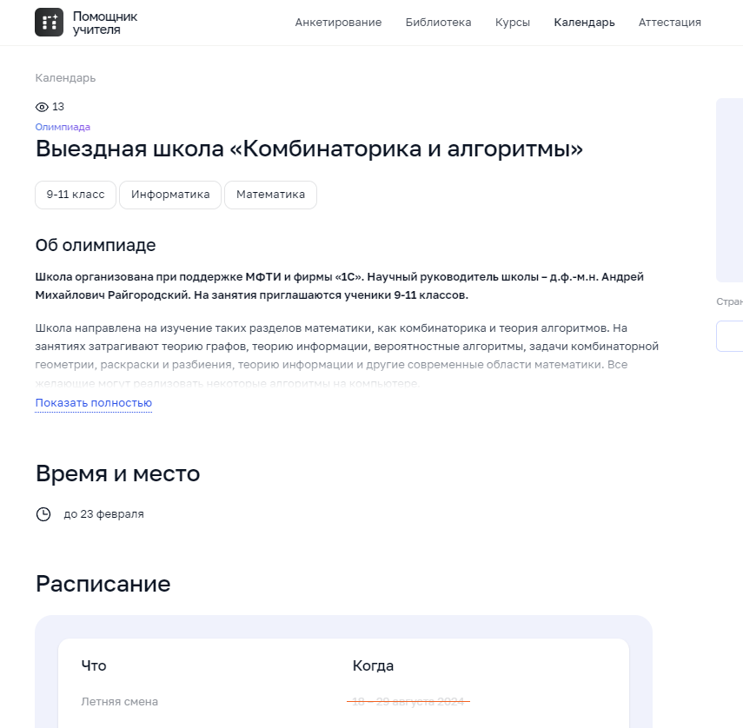
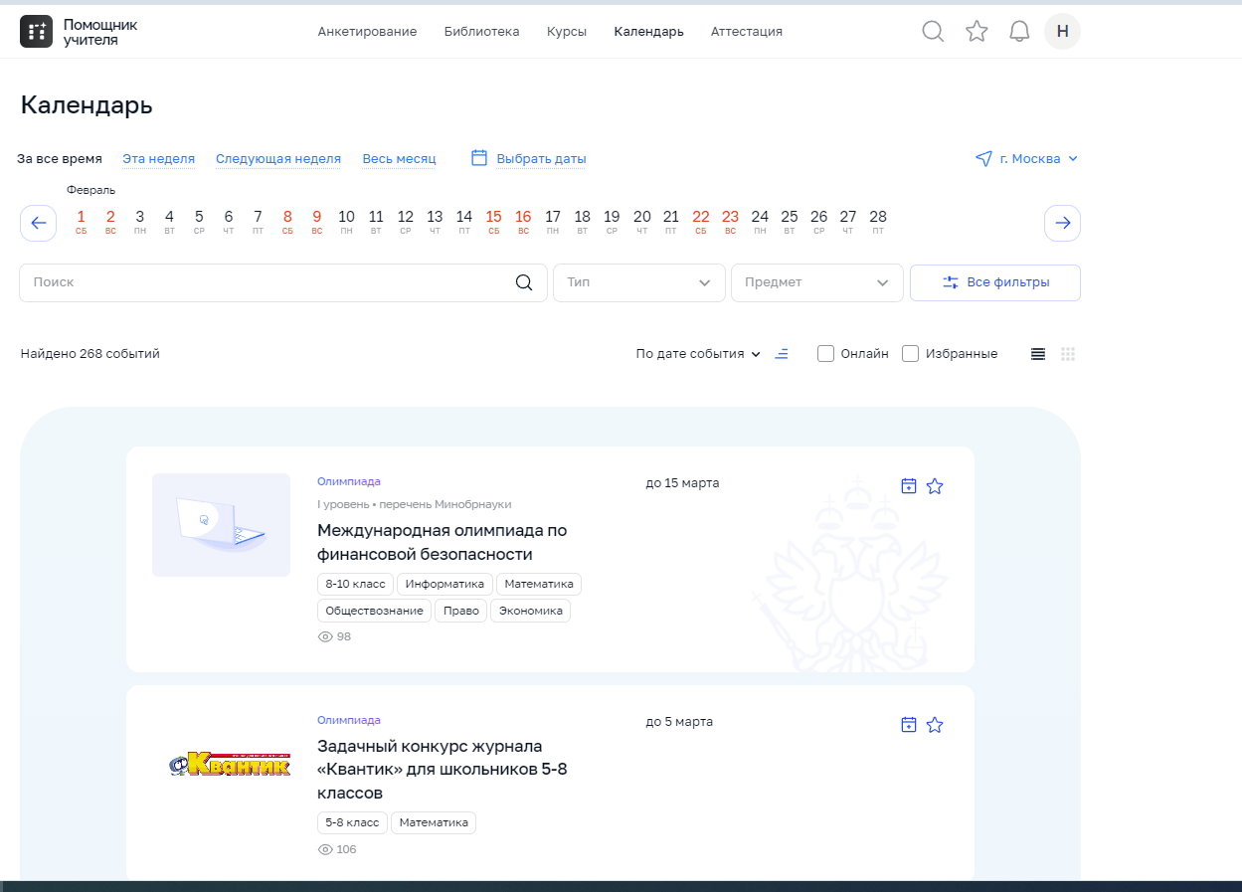
Календарь

Slide 19
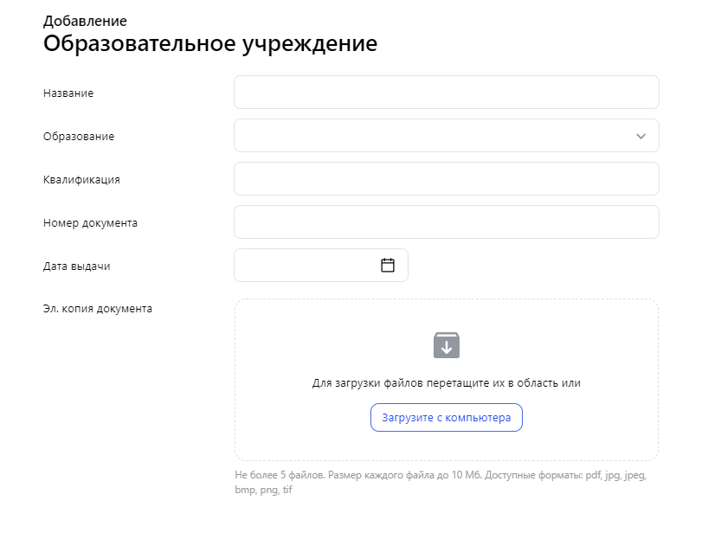
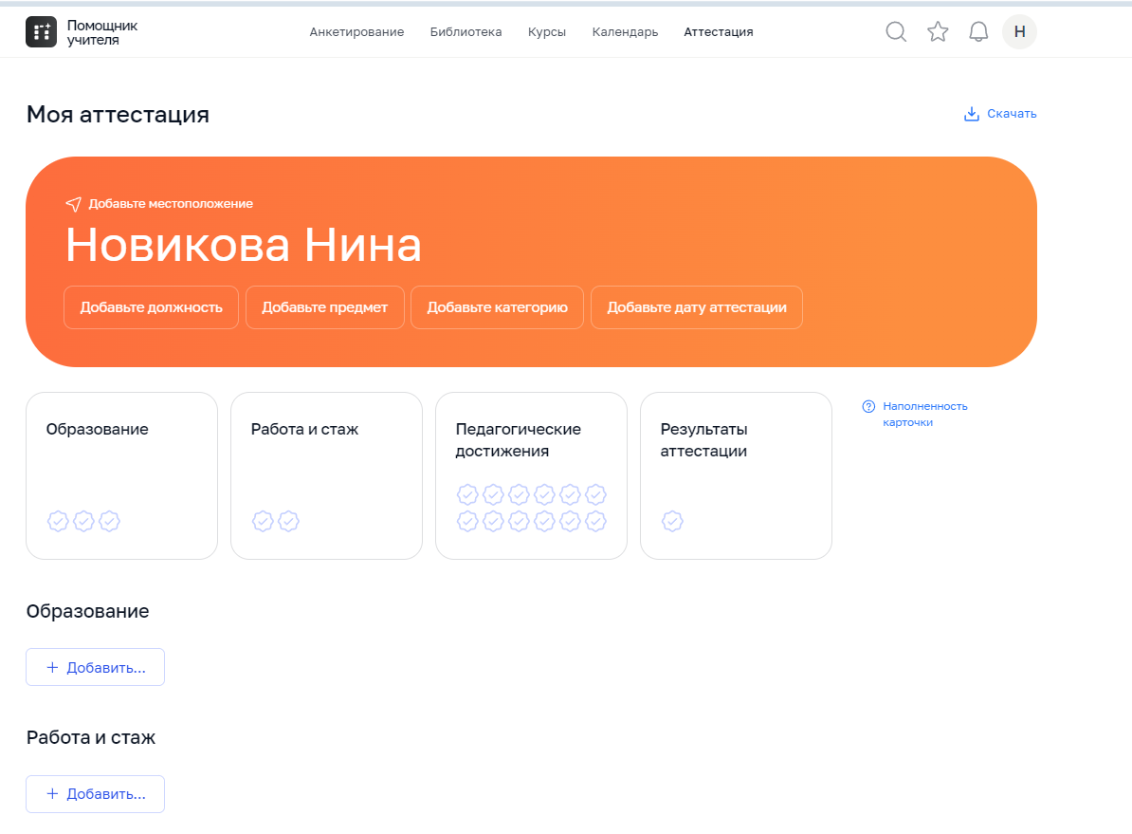
Аттестация

Slide 20
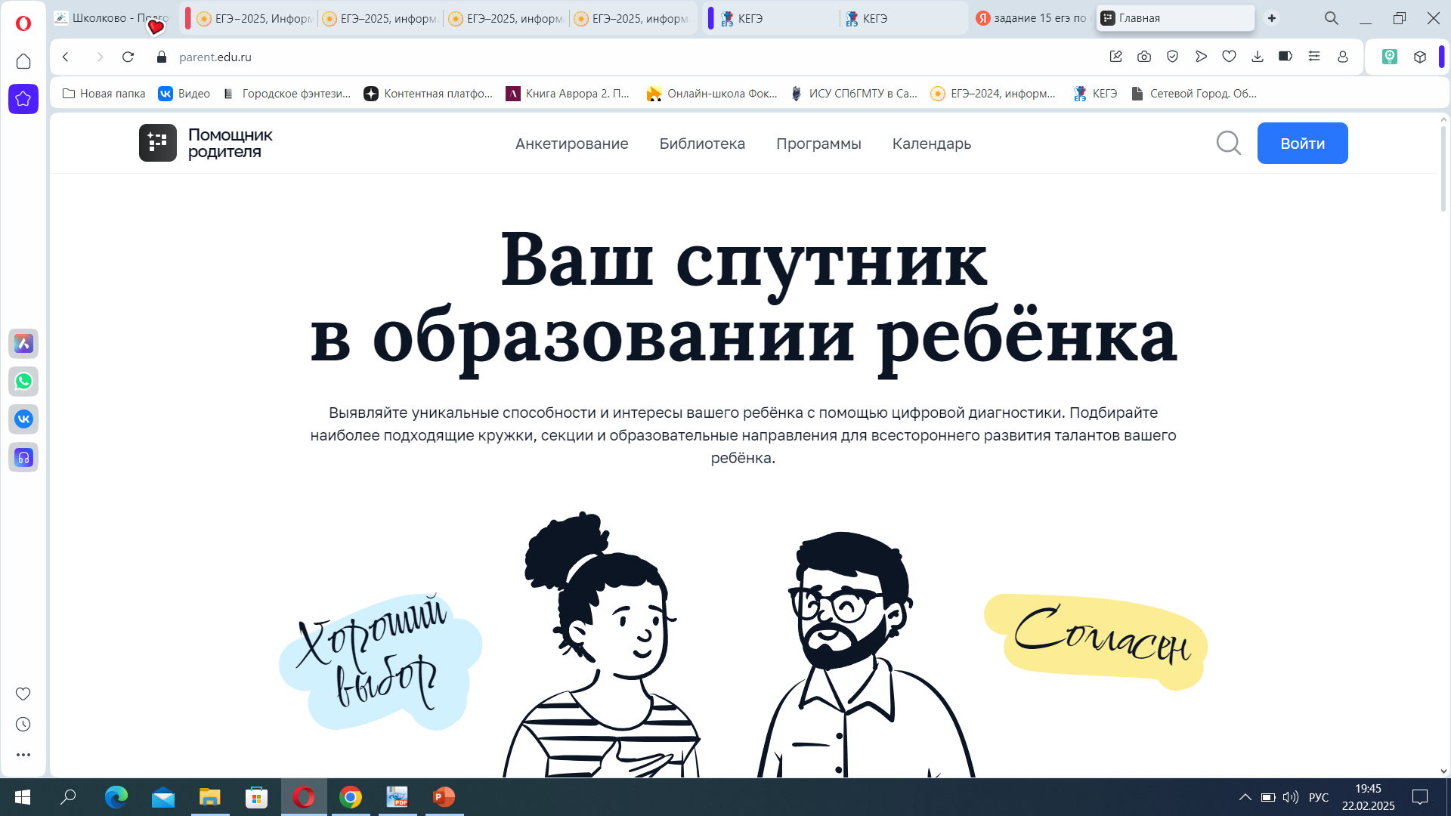
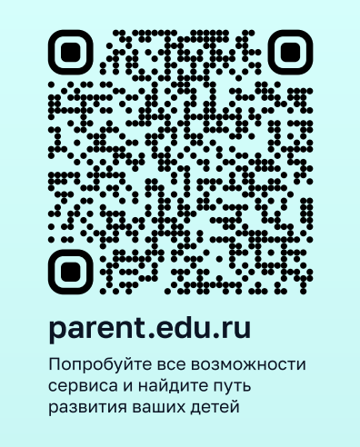
https://teacher.edu.ru/
"Цифровой помощник родителя" позволяет выявлять, поддерживать и развивать интересы, способности и таланты обучающегося.
Узнать подробнее о цифровых помощниках и попробовать их в работе вы можете на странице https://assistants.edu.ru/

Slide 21
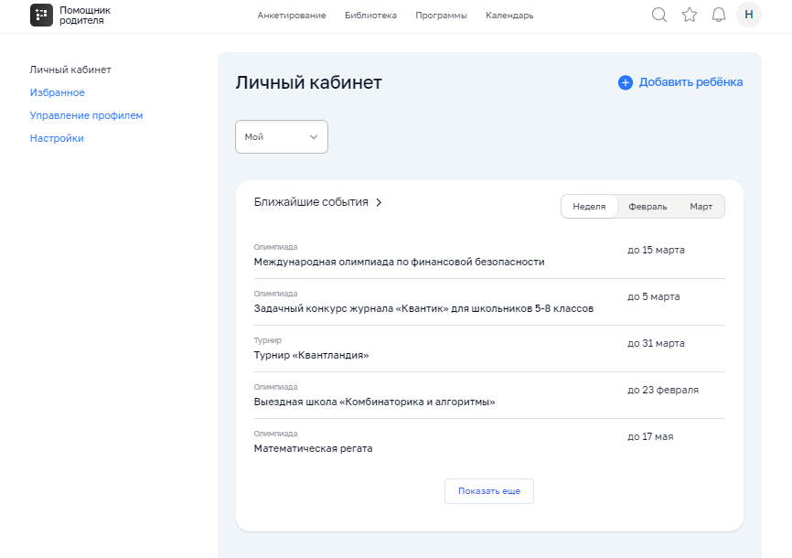
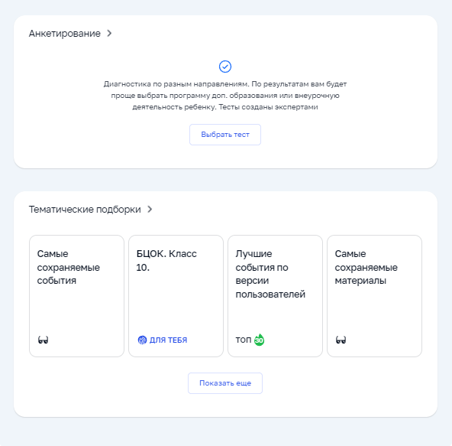

Slide 22
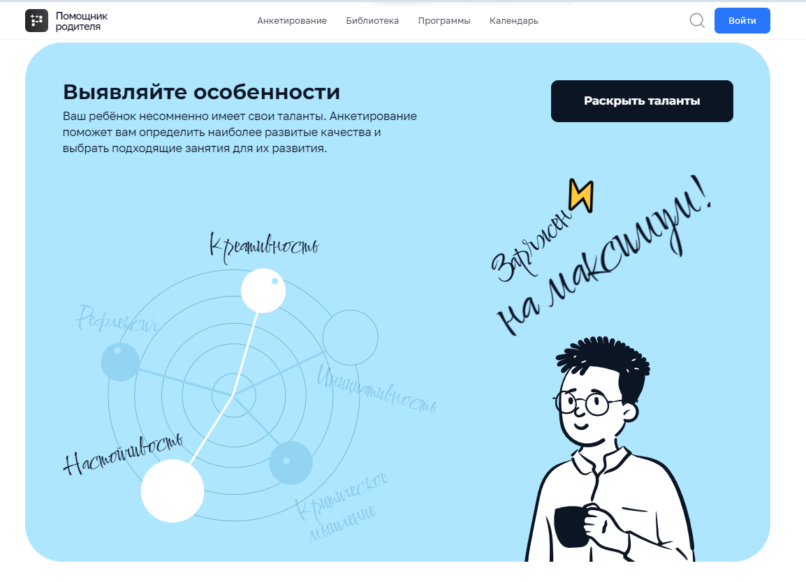
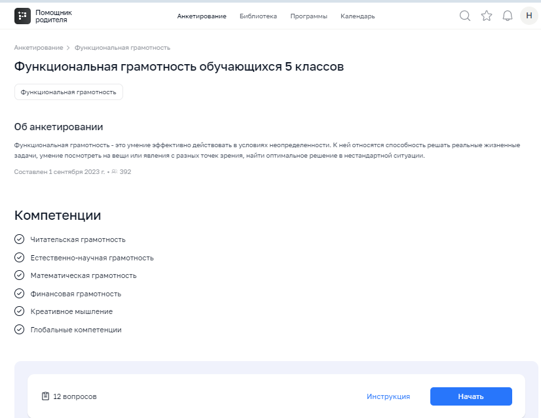
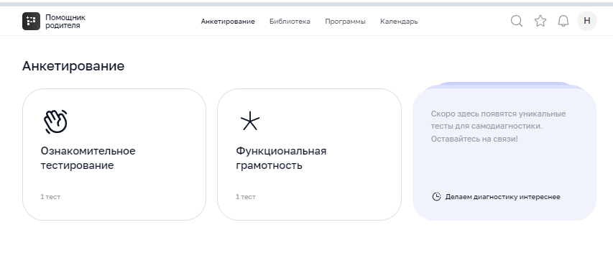

Slide 23
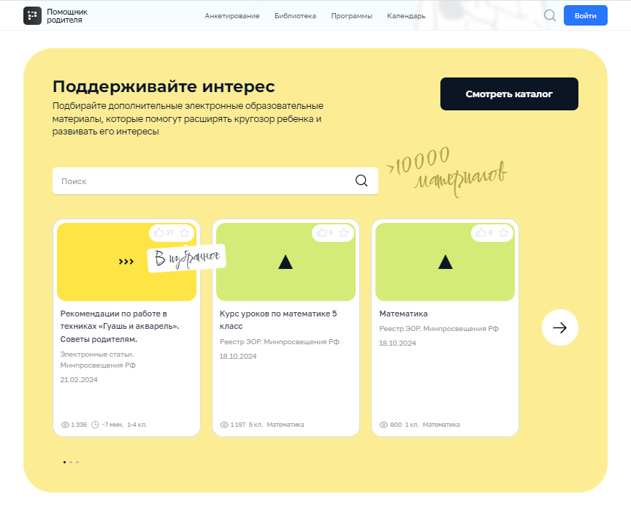
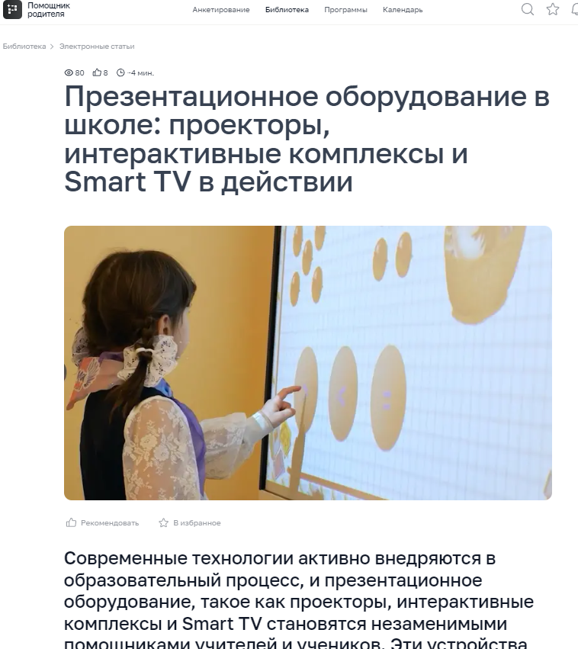
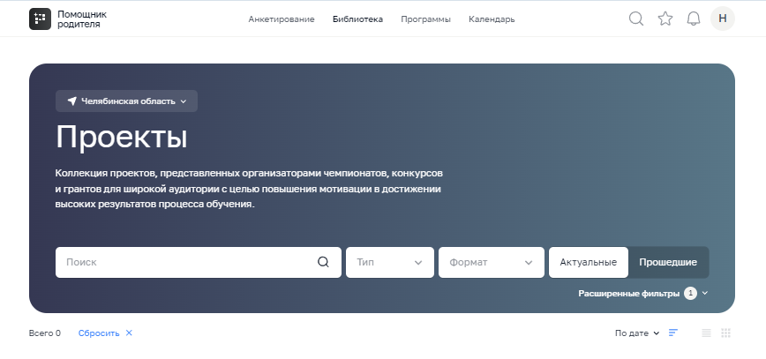
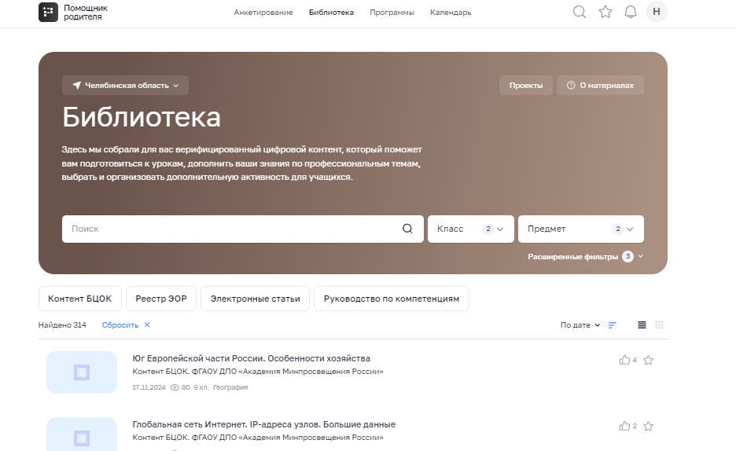

Slide 24
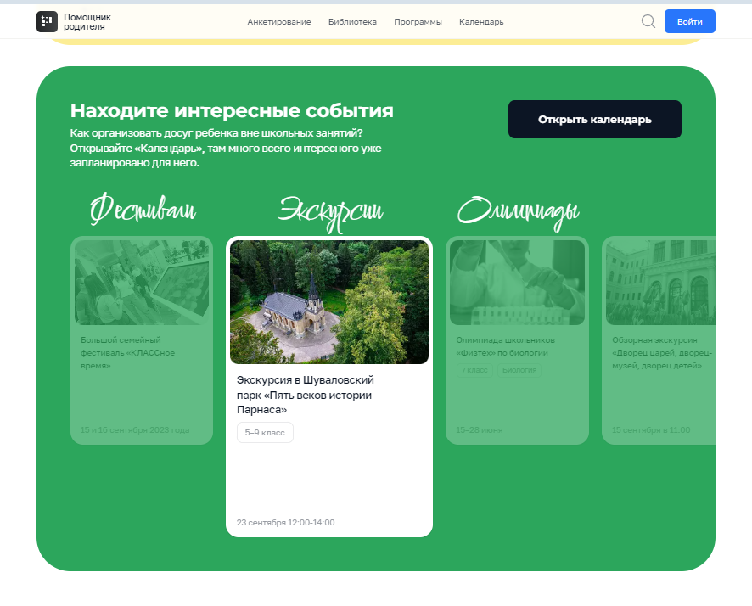
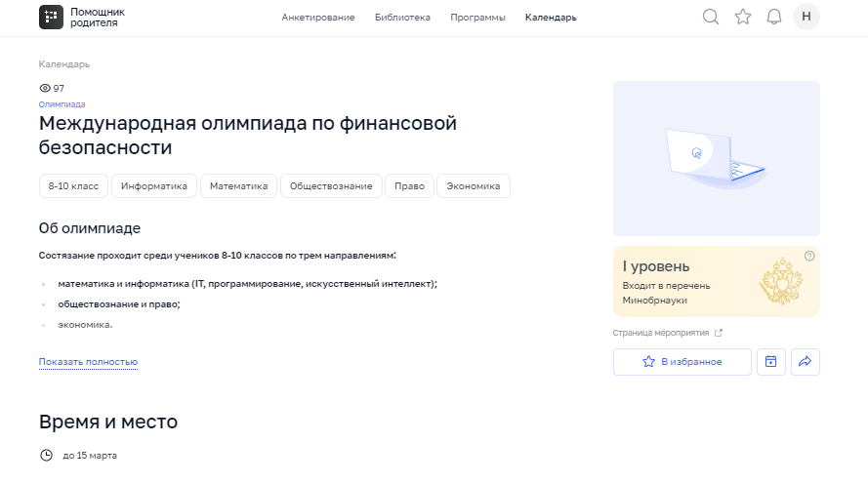
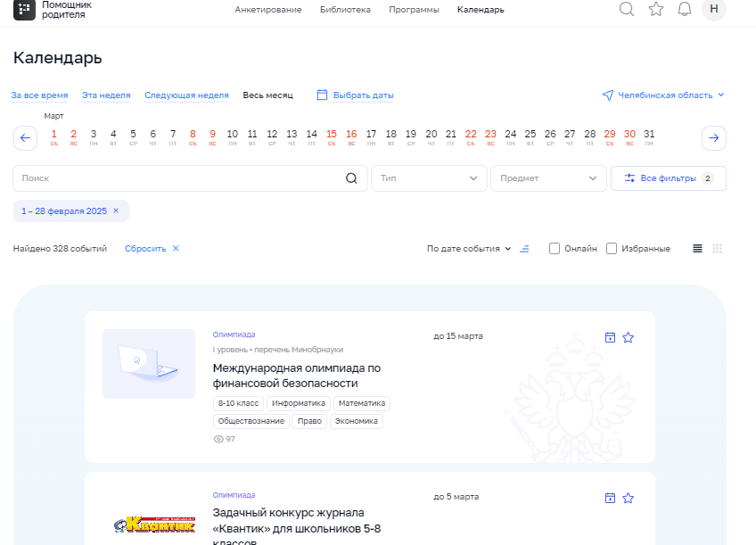

Slide 25
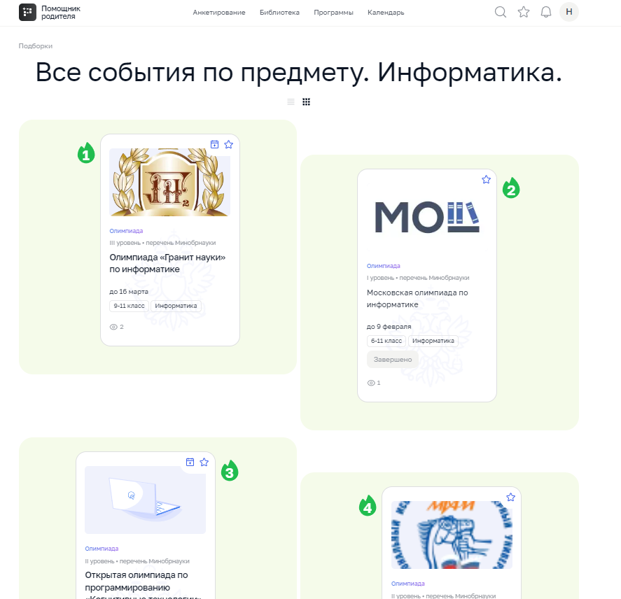
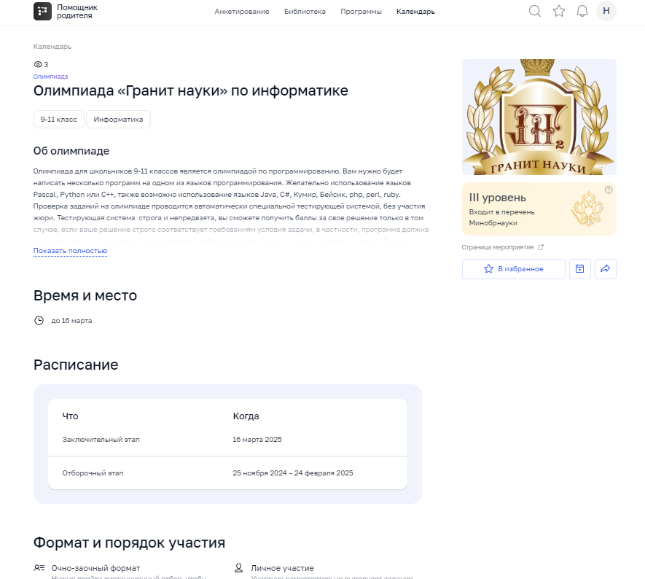

Slide 26
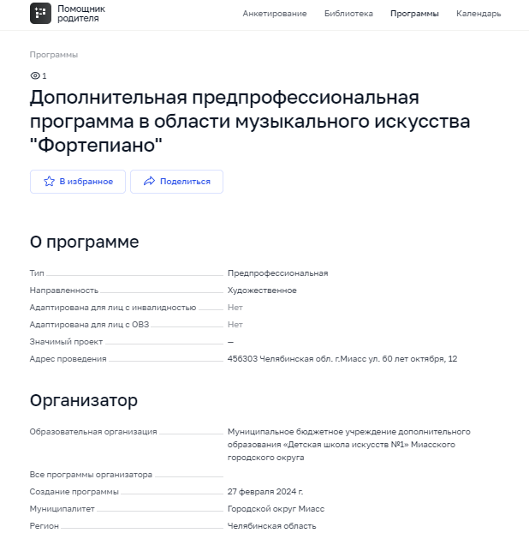
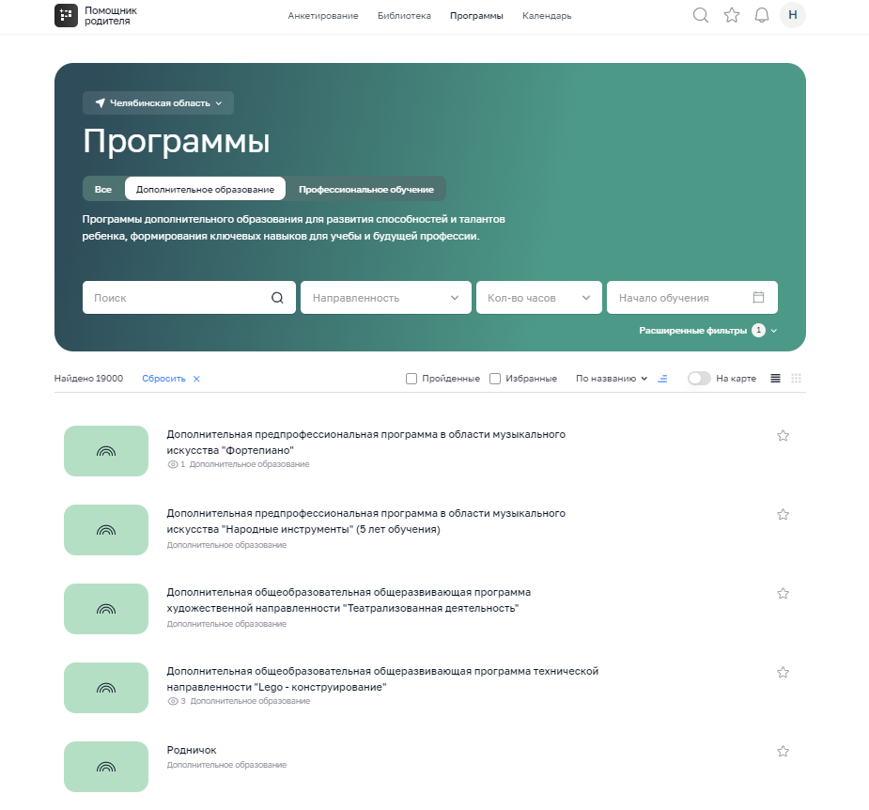
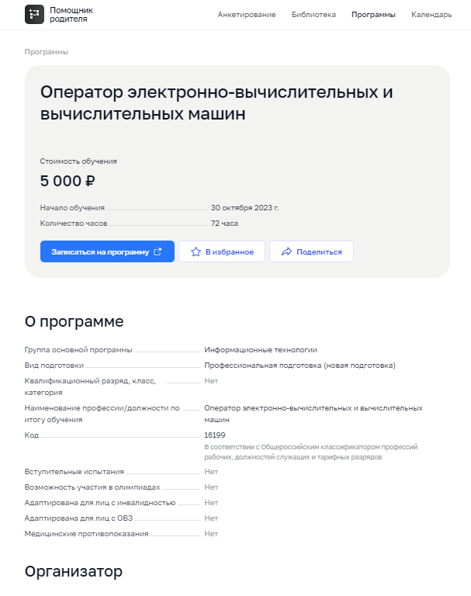
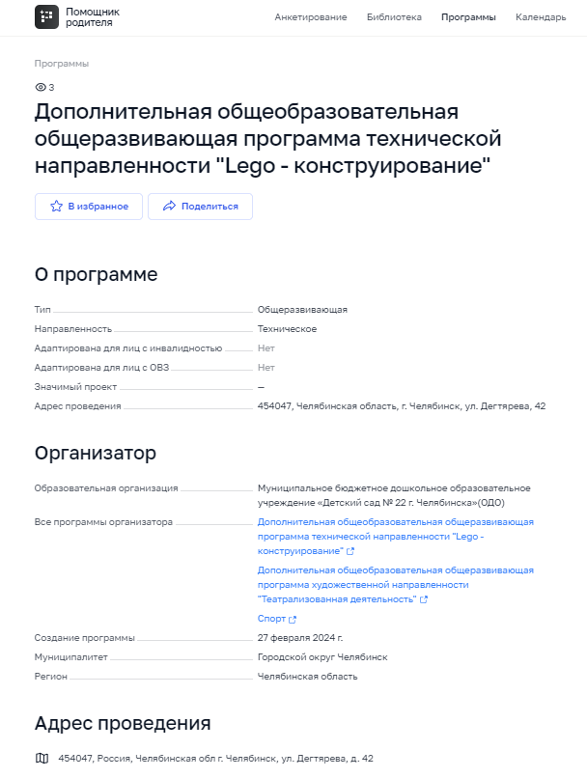

Slide 27

Найти ответ на свой вопрос

Slide 28
Благодарю за внимание

